Slide 1
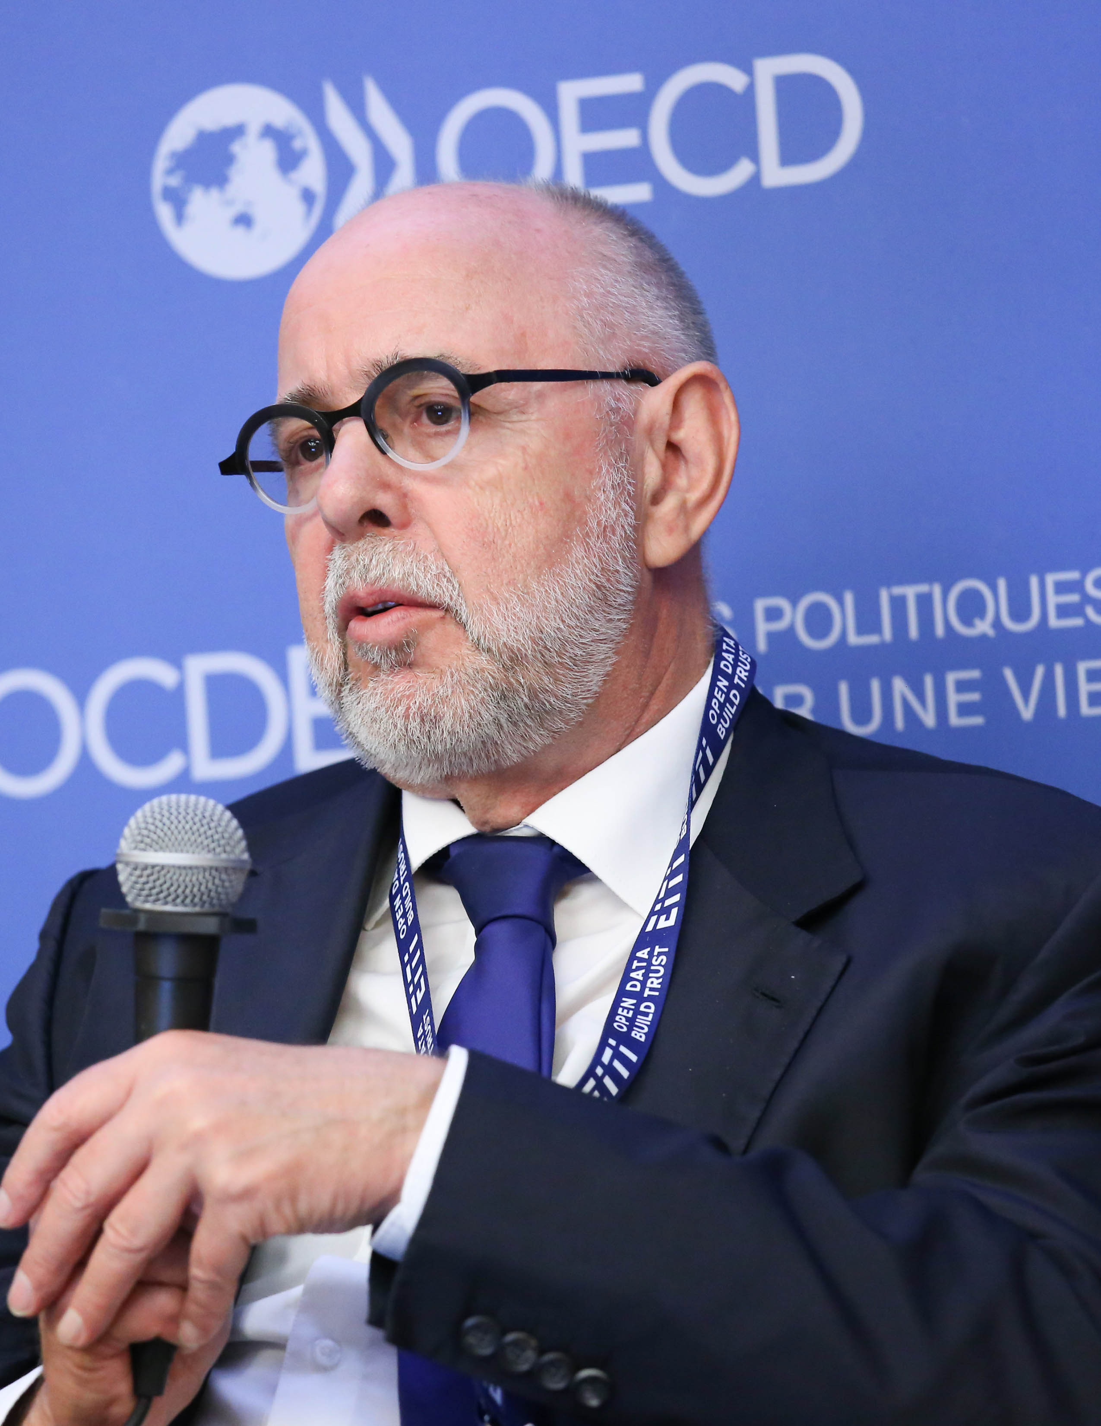
Rohstoffpolitik und Bergbautechnik
EITI – Globaler Motor für Good-Governance und Blue-Mining
Neue Strukturen für Förderländer und Abnehmer
Assessor des Bergfachs
Friedrich Wilhelm Wagner
Mitglied der MSG-D-EITI
TU-Clausthal
Institut für Bergbau
10. Kolloquium "Fördertechnik im Bergbau“
Clausthal - Zellerfeld – 26. und 27. April 2022

Slide 2

EITI – Globaler Motor für Good-Governance und Blue-Mining
Entwicklung der Rohstofftransparenz-Initiative
Good-Governance und Blue Mining
Neue Strukturen für Förderländer und Abnehmer
Zusammenfassung und Fazit
Meine
Themen

Slide 3
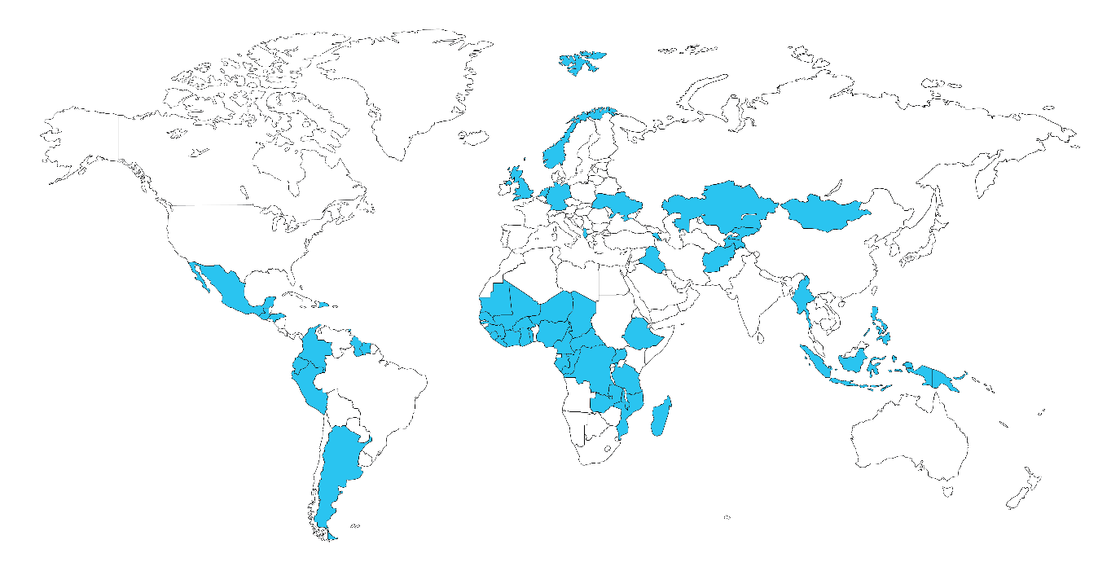
Entwicklung der Rohstofftransparenz-Initiative
Die Extractive Industries Transparency Initiative (EITI) wurde 2003 gegründet und ist ein inter-nationaler Standard zur Transparenz im Öl-, Gas- und Bergbausektor.
Länder, die EITI umsetzen, verpflichten sich dazu, Kerninformationen zum nationalen Roh-stoffsektor (wie Steuerzahlungen, Lizenzen, Verträge und Produktionsdaten) zu veröffent-lichen.
Die Bundesrepublik Deutschland ist seit 2017 Vollmitglied

Slide 4
Entwicklung der Rohstofftransparenz-Initiative
mehr als 800
NGOs engagieren sich auf lokaler und internationaler Ebene für EITI
55
Mitgliedsstaaten
Über 60
große Rohstoffunternehmen unterstützen EITI offiziell
über 2,5 Billionen USD Dollar
Staatseinnahmen wurden offengelegt

Slide 5
Entwicklung der Rohstofftransparenz-Initiative
- Grundsatzthema: Erhebung von Zahlungsströmen -
Gesetzlicher Rahmen | Wie werden Lizenzen und Verträge vergeben und in Registern erfasst? Wer sind die wirtschaftlichen Eigentümer der rohstofffördernden Unternehmen?
Produktion | Welche Rohstoffe werden gefördert? Wie groß sind die Fördermengen?
Einnahmen | Wie viel wird gezahlt (z.B. Steuern, Abgaben)? Wohin fließen die Einnahmen?
Quelle: Internationales Sekretariat

Slide 6
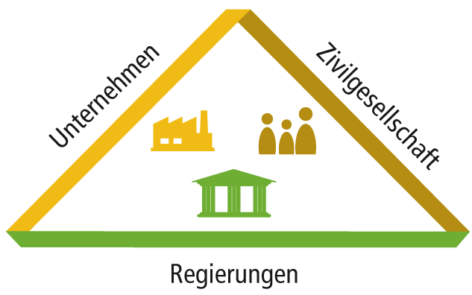
Die jeweilige nationale
Multi-Stakeholder-Gruppe (MSG), zusammengesetzt aus Vertretern/innen von Regierung, Privatwirtschaft und Zivilgesellschaft, entscheidet über die Ausgestaltung des EITI-Prozesses
Entwicklung der Rohstofftransparenz-Initiative
Die MSG Struktur

Slide 7
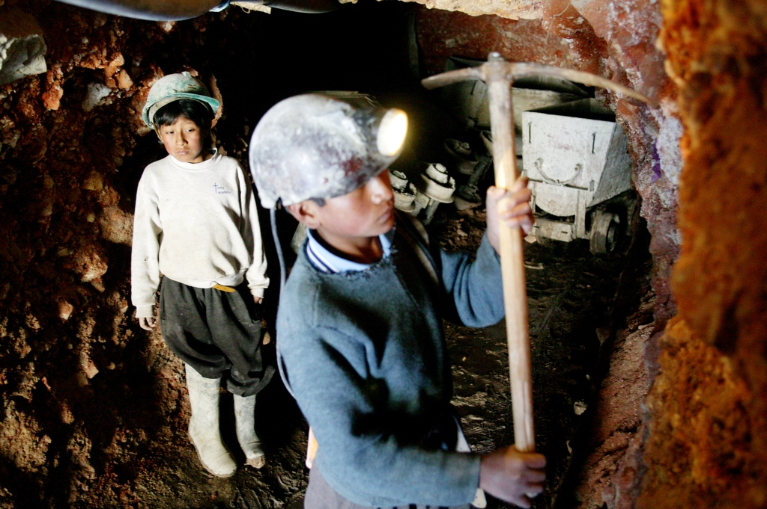

Entwicklung der Rohstofftransparenz-Initiative
Das Muster der EITI Richtlinie eröffnet allerdings den Nationalen MSG`en über die Grundanforderungen hinausgehend Sonderthemen zu formulieren.
Neben der Korruption bestehen oft Probleme, wie
                Kinderarbeit
                Schlechte Technik
                Umweltprobleme
                Aufsichtsdefizite
Bild : Kindernothilfe.de; Peter Müller/BILD

Slide 8
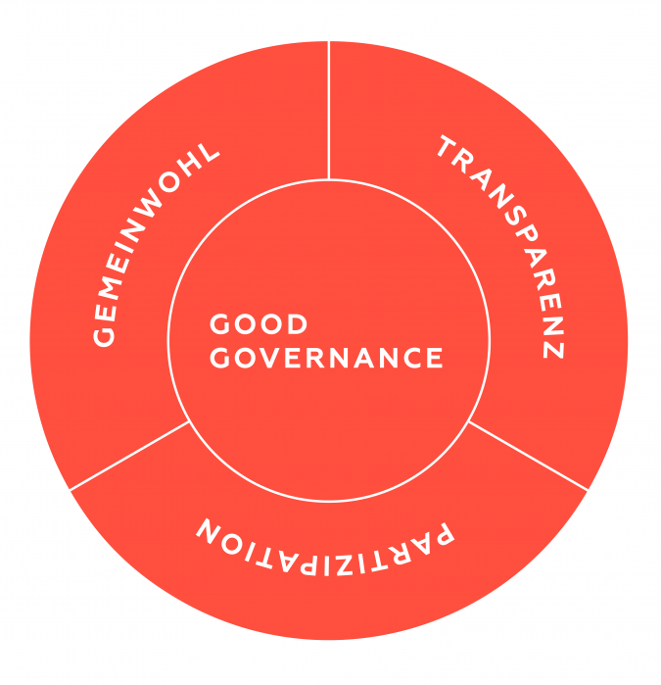
Globaler Motor für Good-Governance und Blue-Mining
Vorhandene Regierungsdefizite befördern das Auftreten von sozialen, wirtschaftlichen und ökologischen Problemen gerade auch im Rohstoffbereich.
Der Good Governance Gedanke basiert in der Hauptsache auf den drei wesentlichen Säulen
Gemeinwohl,
Transparenz und
Partizipation.
EITI mit seinem Anti-Korruptions-Ansatz durch Transparenz und seinen partizipativ zusammengesetzten MSG èn erfüllt diese Grundvoraussetzungen pro domo und wird auch dem Gemeinwohlgedanken in Hinsicht auf die Korruptionsbekämpfung gerecht.

Slide 9

Globaler Motor für Good-Governance und Blue-Mining
Etliche Mitgliedsstaatennehmen diese Aufforderung seit 2019 auf und nehmen neue Schwerpunktthemen auf; zunehmend aus dem Bereich der Energie-und Klimawende
Energiewende und Erneuerbare Energie --- Albanien, Deutschland, Philippinen
Umweltschutz und Umweltmanagement --- Afghanistan
Wasserkraft/Erneuerbare Energie --- Albanien
Wirtschaftsdaten Bergbau und Rohstoffe --- Guinea
Sozialstandards --- Deutschland
Gender im Bergbau --- Ghana, Guatemala, Philippinen, Peru
Energieversorgung und Klima --- Trinidad and Tobago
Energiewende und Dekarbonisierung --- Kolumbien

Slide 10
Globaler Motor für Good-Governance und Blue-Mining
  Die nächste Stufe
EITI – WELTKONFERENZ 2019
EITI – WELTKONFERENZ 2023
Erhebung von Zahlungsströmen,
Steuerzahlungen,
Lizenzen,
Verträgen und Produktionsdaten
  Erhebung von
  Umwelt- und
  Sozialdaten
  für einen globalen nachhaltigen Bergbau
Erhebung von
Energie und Klimadaten;
Klimawende, Dekarbonisierung und kritische Rohstoffe

Slide 11
Globaler Motor für Good-Governance und Blue-Mining
Die aktuelle Entwicklung von EITI hin zu einem zunehmenden Einbezug von Energie-Themen für einen energetisch nachhaltigen Bergbau verlangt schon bis zur nächsten Weltkonferenz 2023 nach Lösungsansätzen, die eine Aufnahme in den EITI Standard zulassen.
Erhebung von Energie und Klimadaten;
Klimawende, Dekarbonisierung und kritische Rohstoffe

Slide 12
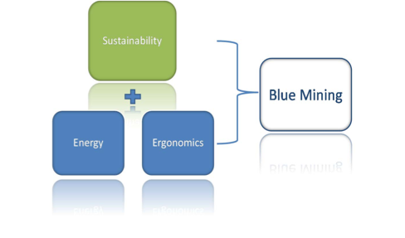
Globaler Motor für Good-Governance und Blue-Mining
Blue Mining – Ein Ansatz zu einer nachhaltigen Verknüpfung von Bergbau und Energie durch ein geschlossenes Energieverbrauchs- und Erzeugungskonzept für den gesamten Lebenszyklus eines Bergwerkes und seiner Nachnutzung.
Nachhaltige Bergbauplanung mit dem Schwerpunkt einer rentablen regenativen Energieerzeugung als Nutzungs- und Nachnutzungskonzept von Bergwerken
Beispiele :
Grubengasnutzung
Geothermische Nutzung Pumpspeicherwerke
Solar und Windenergie
“Blue Mining” - The future of mining O. Langefeld and M. Kellner
6th International Conference on Sustainable Development in the Minerals Industry, Greece, 2013

Slide 13

Neue Strukturen für Abnehmer-und Förderländer
Die ökonomische Umsetzbarkeit solcher Modelle wird dabei für den EITI Prozess eine nicht zu unterschätzende Rolle spielen, da durch die Zusammensetzung der MSG`en Lösungsansätze generiert werden müssen, die auch den Anforderungen von Wirtschaft- und Regierungen gerecht werden.
Hier sind die Erfolge der EITI im Good- Governance Bereich ein erster belastbarer Pfeiler für einen solchen Prozess.
Bild : cloudfront.net/uploads/2020/10/p15-People-measuring-ESG

Slide 14
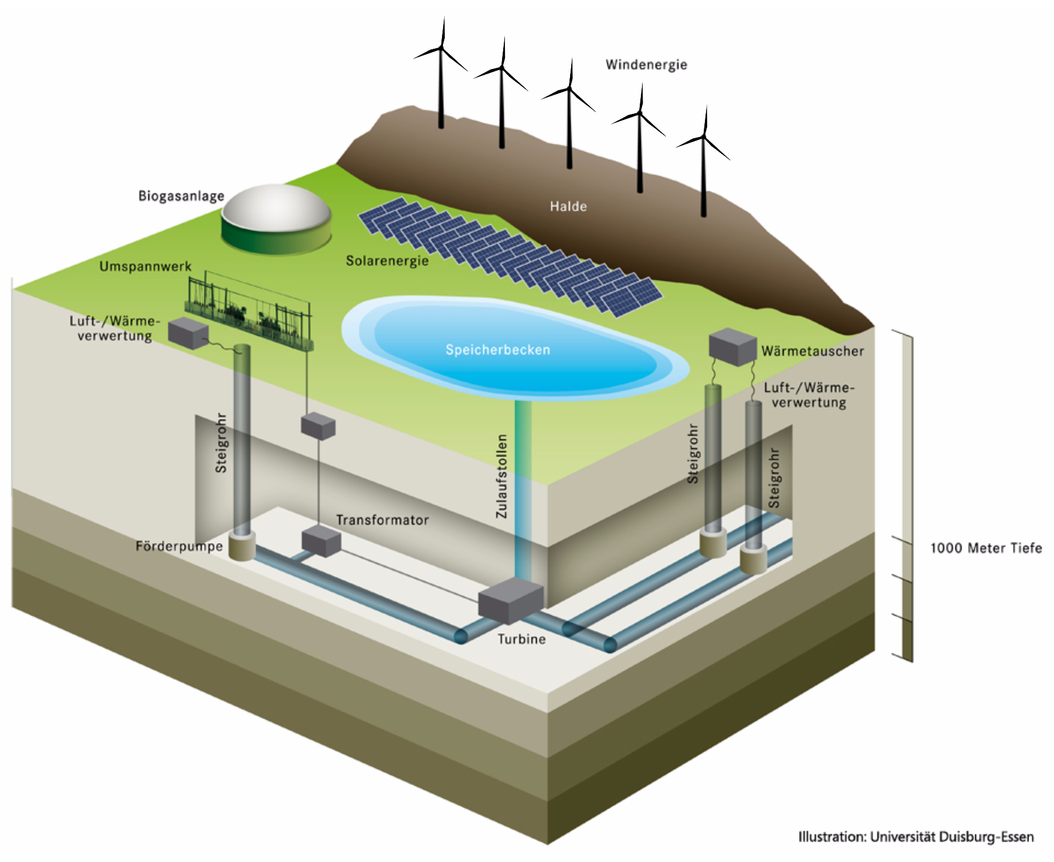
Die technisch ergonomische Einbindung von globalen Aufgaben des Klimawandels erfordert neue Planungskonzepte, insbesondere nachhaltige und dauerhafte Energieerzeugungs- und
Energienutzungskonzepte für die Lebenszyklen von Bergwerksbetrieben und darüber hinaus.
Das Blue-Mining-Konzept bietet für viele Förderländer erste anpassungsfähige Ansätze für neue ganzheitliche Lösungen in der Zukunft.
Neue Strukturen für Abnehmer-und Förderländer
Bild : RAG AG; Modell Pumpspeicherwerk untertage

Slide 15

                Eine Weiterentwicklung des EITI-Standards mit dieser Zielrichtung wird zusätzliche erhebliche strukturelle Veränderungen bei den Anforderungen sowohl für Abnehmer- wie Förderländer von Rohstoffen bedeuten.
                Das Blockbild der Welt-Bank Initiative
                „Climate Smart Mining“ von 2019 bildet Anforderungen ab, wie sie bei EITI durch die bereits existierende MSG-Struktur umgesetzt werden können.
Neue Strukturen für Abnehmer-und Förderländer

Slide 16
Neue Strukturen für Abnehmer-und Förderländer
Förderländer
Entwicklung einer Good Governance Kultur, die bergbauliche Projekte von vorneherein transparent macht und einer Lizenz- und Genehmigungskultur, die sich an nachhaltigen Konzepten in Bezug auf Ökonomie, Ökologie und Energieeffizienz orientiert.
Abnehmerländer
Entwicklung einer Rohstoffstrategie, die aktiv die Möglichkeiten der Ausgestaltung von nachhaltigen Konzepten in Bezug auf
Ökonomie, Ökologie und Energieeffizienz in Förderländern als Abnahmekriterium fördert und einfordert.

Slide 17
Zusammenfassung und Fazit
EITI wandelt sich zunehmend mit Hilfe seiner MSG Struktur von einer Transparenzinitiative zur Kooruptionsbekämpfung zu einer zu einer globalen Good-Governance Plattform mit starken Überzugswirkungen auf nachhaltige Konzepte für die Rohstoffgewinnung.
Neben der Ermittlung von Zahlungsströmen treten die Erhebung und Bewertung von Sozial und Umweltdaten für die gesamte Lebensdauer von bergbaulichen Vorhaben und die Nachbergbauzeit.
Neue Energie-Konzepte wie Blue Mining und Smart Climate Mining werden als Elemente für eine nachhaltige Rohstoffgewinnung und Versorgung in den Zeiten des Klimawandel und der Dekarbonisierung hinzukommen.
Rohstoffförder-und Abnehmerländer werden ihre Strukturen bei der Rohstoffgewinnung und Rohstoffbeschaffung in einer bisher nie stattgefundenen Intensität verändern, anpassen und verknüpfen müssen.
EITI kann hierbei ein wesentlicher Baustein und globaler Motor sein.

Slide 18
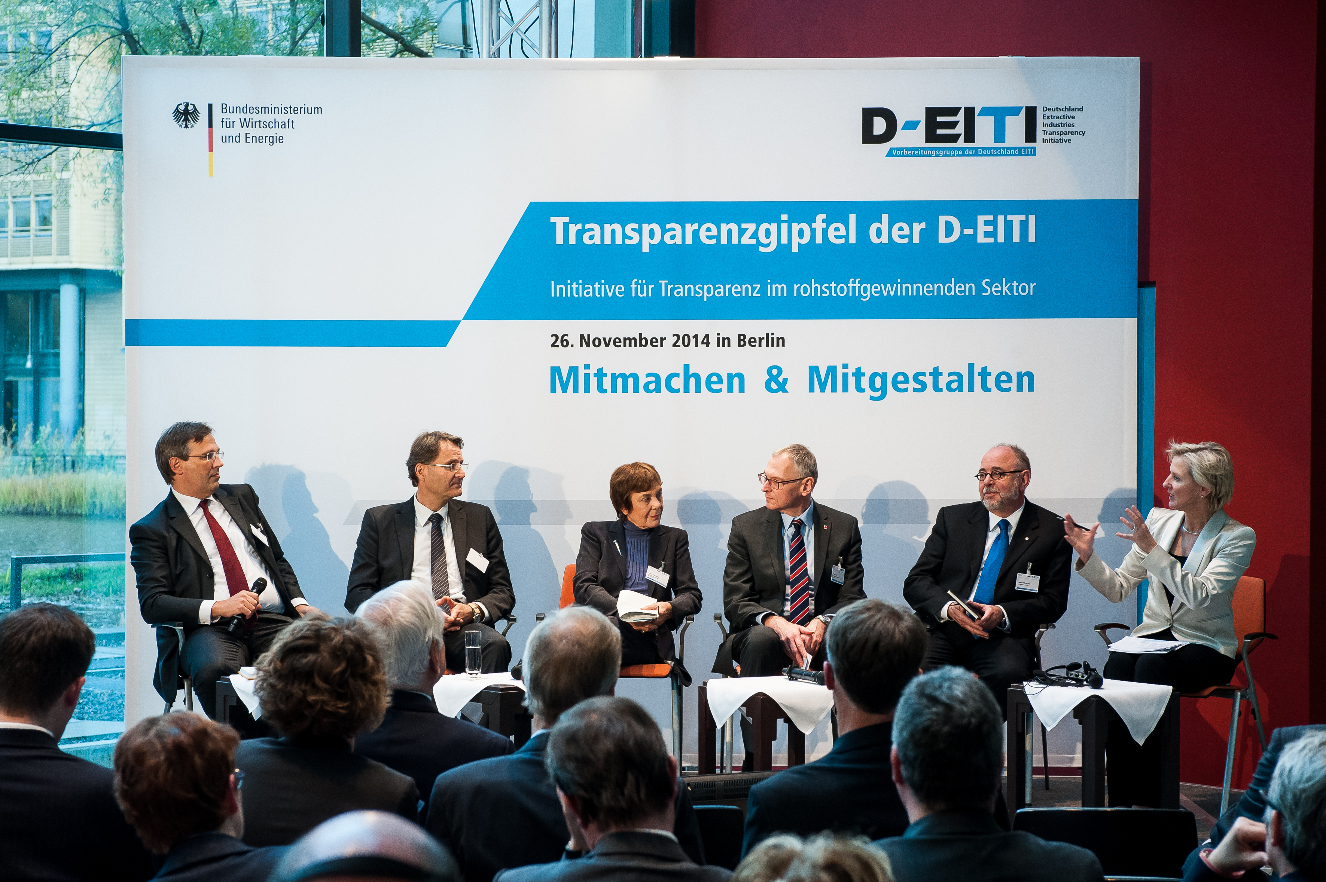
Mitmachen & Mitgestalten
Vielen Dank!

